Slide 1
Міністерство освіти і науки України
Івано-Франківський природничо-математичний ліцей
Статеве розмноження людини
Підготувала:
ліцеїстка 32 групи
ПМЛ
Тачинська Ю.І.
Перевірила:
Іванишин В.М
м.Івано-Франківськ
2013

Slide 2
Зміст
Вступ
Статеве розмноження
Що відбувається при статевому розмноженні?
Роль мейозу в статевому розмноженні
Що відбувається під час статевого дозрівання?
Первинні статеві ознаки
Вторинні статеві ознаки жінок
Вторинні статеві ознаки чоловіків
Гаметогенез
Сперматогенез
Оогенез
Визначення статі
Ембріональний період
Запліднення
Дроблення і бластуляція
Гастуляція
Органогенез
Постембріональний розвиток

Slide 3
Вступ
Розмно́ження (відтворення, репродукція) — біологічний процес, за допомогою якого утворюються нові організми, відтворення собі подібних. Розмноження — фундаментальна особливість всіх відомих життєвих форм, кожен індивідуальний організм існує в результаті розмноження.

Slide 4
Статеве розмноження
Статеве розмноження є типом розмноження, при якому організми утворюють нащадків, що мають комбінацію генетичного матеріалу від більш ніж одного (зазвичай двох) різних представників виду. Кожен з двох організмів-батьків надає приблизно половину генетичної інформації нащадкові, продукуючи гаплоїдні гамети. Більшість організмів формують два різні типи гамет. У анізогамних видів гамети різні, у такому випадку розрізняють дві статі — самця (виробляє сперму або мікроспори) і самку (виробляє яйцеклітини або мегаспори). Крайній випадок ізогамії, коли гамети дуже різні, називається оогамією.

Slide 5
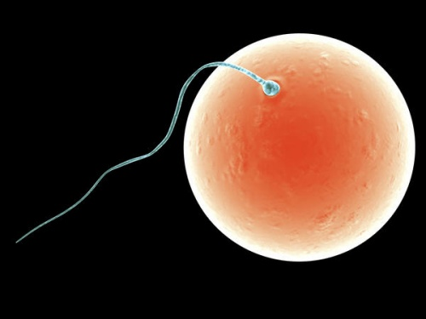
Що відбувається при статевому розмноженні?
При статевому розмноженні потомство виходить в результаті злиття генетичного матеріалу гаплоїдних ядер. Зазвичай ці ядра утримуються в спеціалізованих статевих клітинах - гаметах; при заплідненні гамети зливаються, утворюючи диплоїдні зиготу, з якої у процесі розвитку виходить зрілий організм. Гамети гаплоїдні - вони містять один набір хромосом, отриманий у результаті мейозу; вони служать сполучною ланкою між даним поколінням і наступним.

Slide 6
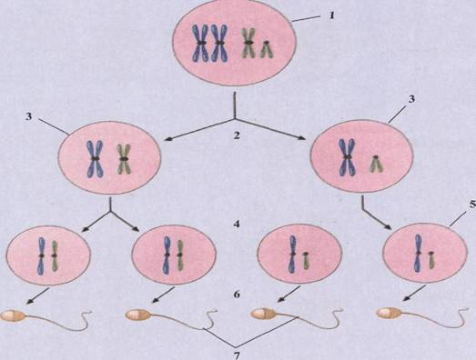
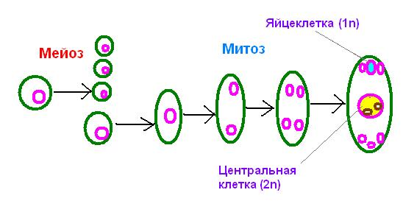
Роль мейозу в статевому розмноженні
Мейоз - важливий етап життєвих циклів, що включають статеве розмноження, так як він веде до зменшення кількості генетичного матеріалу вдвічі. Завдяки цьому в ряду поколінь, що розмножуються статевим шляхом, ця кількість залишається постійною, хоча при заплідненні кожного разу подвоюється. Під час мейозу в результаті випадкового народження хромосом та обміну генетичним матеріалом між гомологічними хромосомами. Кросинговер. В результаті кросинговеру виникають нові комбінації генів, що потрапили в одну гамету, і таке перетасовування підвищує генетичну різноманітність.

Slide 7
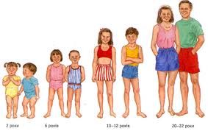
Що відбувається під час статевого дозрівання?
Процес статевого дозрівання у ссавців регулюється щитовидною залозою, зокрема, виробленим їй гормоном тироксином. Під час процесу дозрівання чоловічий організм починає виробляти сперму ( сперматогенез), в той час як жіночий організм продукує здатні до запліднення яйцеклітини, які самка може виносити в разі настання вагітності, коли ж запліднення не відбулося, яйцеклітина виходить під час наступної менструації. Перше менструальна кровотеча ( менархе) відбувається зазвичай без попередньої йому овуляції, після кількох нерегулярних ановуляторних циклів настає перша овуляція, з цього моменту жіноча особина здатна до статевого розмноження.
Крім того, в період статевого дозрівання відбувається розвиток первинних і вторинних статевих ознак у обох статей.

Slide 8
Первинні статеві ознаки
У жінок | У чоловіків
Яєчники Матка Вульва Маткові труби Піхва Соромітні губи Клітор | Сім’яники Сім’явивідні протоки Передміхурова залоза Мошонка Пеніс

Slide 9
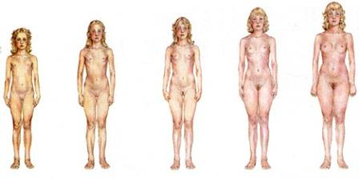
Вторинні статеві ознаки жінок
-Добре розвинені груди
-Менші розміри й легші кістки
-Менший зріст
-Довгий відносно кінцівок тулуб
-Слабша — делікатніша будова скелета
-Менший череп
-Брак заросту обличчя
-Волосся й очі трохи більш пігментовані
-Більш S-подібна ключиця
-Вузькі плечі
-Дещо довші перші два ребра
-Через репродуктивні функції грудна клітка
більш бочкувата, вище розташована діафрагма
-Серце розташоване більш поперечно
-Менша гортань, печінка, нирки, серце, легені

Slide 10
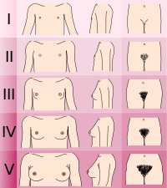
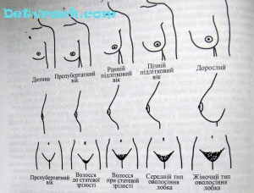
-Грудний дихальний шлях
-Менша талія
-Коротший, ширший таз, широкі
Стегна
-Ширший і коротший сечовий міхур
-Трикутна форма волосся на лобку
-Заокруглені форми
-Жирова тканина накопичується головним
чином навколо стегон
-Шкіра тонша, блідша
-Більші можливості рухів суглобів
-Нижче розташований центр ваги тіла
-Менша сила м’язів
-Вищий кров’яний тиск
-Менші потреби в їжі
-Більший імунітет, менша хворобливість
-Аналітичний тип пам’яті
-Більша тривалість життя

Slide 11
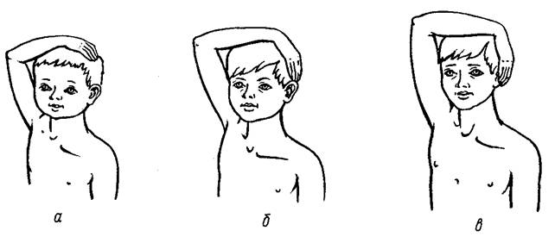
Вторинні статеві ознаки чоловіків
-Груди нерозвинені
-Більший череп
-Череп характеризують більш виражені
місця прикріплення м’язів
-Виступаючі брови
-Більш похилене чоло
-Нижчі очниці
-Більш назовні вивернуті кути підборіддя
-Більша щелепа, підборіддя та зуби
-Сильна будова верхніх частин тіла
-Сильний плечовий пояс і грудна
клітка
-Діафрагмовий дихальний шлях
-Вузькі стегна
-Більша розбіжність ніг між колінними суглобами
-Менші можливості рухів суглобів

Slide 12
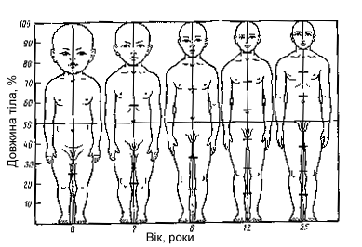
-Більша волосатість тіла: волосся на
верхній губі, на підборідді,
часто на грудях, животі, передпліччях
і гомілках, деколи також на руках,
стегнах, сідницях, плечах
-Для волосся голови типовими є кути
чола та два бічні пасма волосся,
які сходять до потилиці
-Жирова тканина накопичується
головним чином навколо плечового
поясу
-Більша уява
-Більша здатність до асоціативності
та синтезування
-Низька тональність голосу
-Швидший обмін речовин
-Більша фізична витривалість

Slide 13
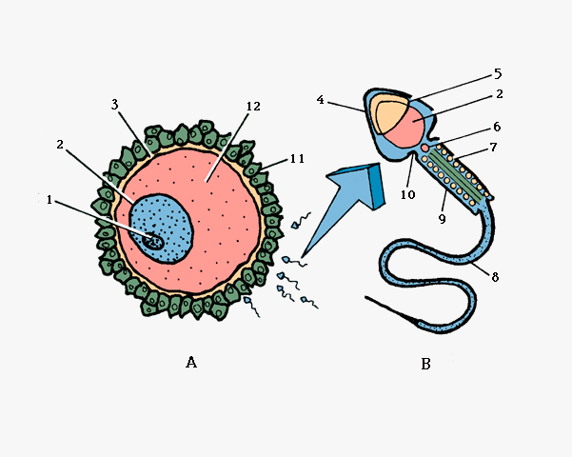
Гаметогенез
Гаметогенез (від гамети і грец. genesis — походження) — процес формування і утворення статевих клітин — гамет.

Slide 14
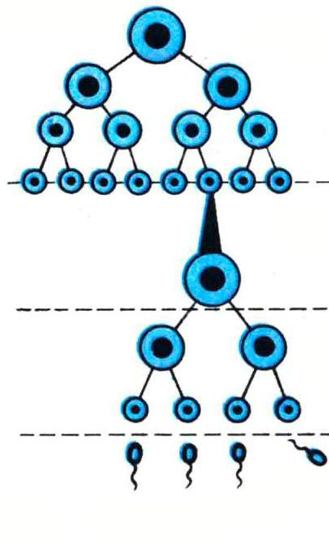
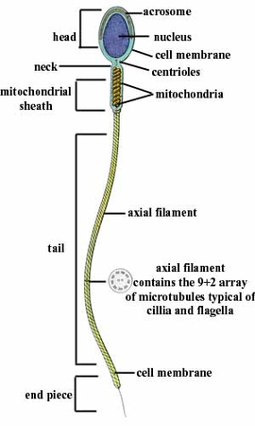
Сперматогенез
Сперматогене́з - розвиток чоловічих статевих клітин (сперматозоїдів), що відбувається під регулюючим впливом гормонів.

Slide 15
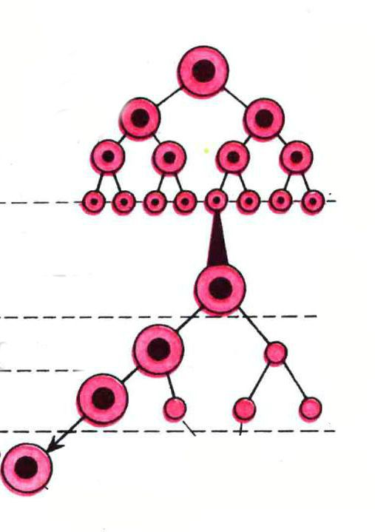
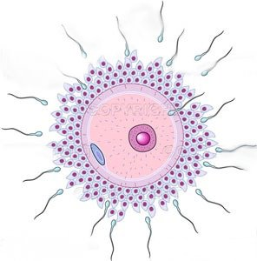
Оогенез
Оогене́з або овогене́з (грец. ōón яйце + грец. genésis виникнення) — у тварин, розвиток жіночої статевої клітини — яйцеклітини (яйця).

Slide 16
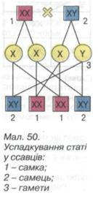
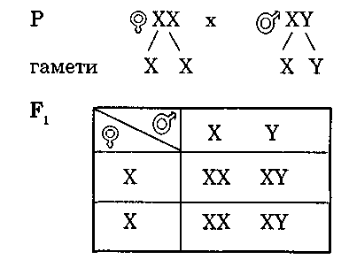
Визначення статі
У людини головну роль у визначенні статі відіграють статеві хромосоми. Наша спадкова інформація зосереджена головним чином у ядрі клітин нашого тіла і представлена там у вигляді 23 пар хромосом (кожна хромосома представлена двома екземплярами) —спеціальних тілець, до складу яких входять білки та ДНК. Тобто всього кожна клітина нашого організму містить 46 хромосом. Лише в гаметах хромосом не 46, а 23. У них кожна хромосома предсталена лише в одному екземплярі. 22 пари хромосом у чоловіків і жінок однакові. Ці хромосоми називають аутосомами. А от хромосоми останньої пари у чоловіків і жінок відрізняються (це так звані статеві хромосоми). У жінок статеві хромосоми представлені двома великими Х-хромосомами, а у чоловіків є одна велика Х-хромосомай одна маленька Y-хромосома. Маленька Y-хромосома містить мало спадкової інформації, але виконує дуже важливу функцію. Саме ця хромосома «вмикає» програму розвитку чоловіків. Без її наявності розвиток організму чоловіка неможливий. Оскільки жіночі клітини мають у своєму ядрі лише Х-хромосоми, то й у гаметах жіночого організму будуть знаходитися лише статеві хромосоми цього типу. Тобто за цією ознакою всі жіночі гамети будуть однаковими. Під час утворення ж чоловічих гамет одна половина з них отримає Х-хромосому, а інша — Y-хромосому. Тобто за цією ознакою чоловічі гамети будуть двох типів. Стать майбутньої дитини визначається в момент запліднення. Якщо з яйцеклітиною злився сперматозоїд, який має Х-хромосому, то народиться дівчинка. А якщо сперматозоїд мав Y-хромосому, то народиться хлопчик.

Slide 17
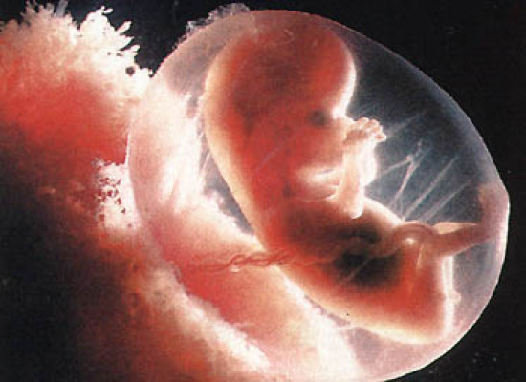
Ембріональний період
Ембріональний розвиток — розвиток організму тварини, що відбувається в оболонках яйця поза материнським організмом або усередині нього. Зародковому розвитку передує період передзародкового розвитку, коли зростає, формується і дозріває яйцеклітина. Після зародкового розвитку період післязародкового (постембріонального) розвитку. В ході зародкового розвитку з однієї відносно просто організованої яйцеклітини утворюється багатоклітинний організм, що складається з різних органів і тканин і здатний до самостійного існування.

Slide 18
Періоди ембріогенезу

Slide 19
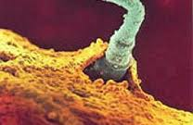
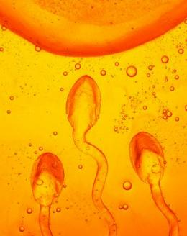
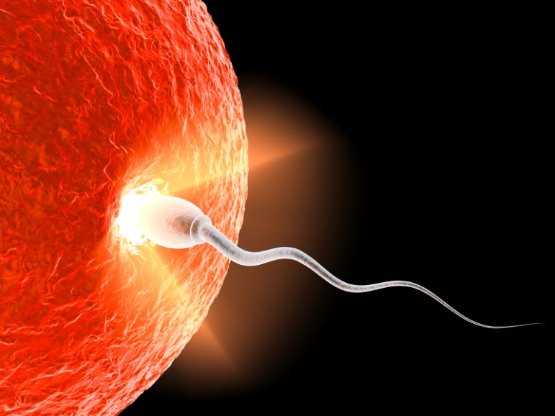
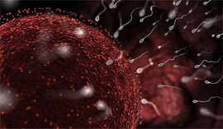
Запліднення
Початок зародкового розвитку — запліднення — відбувається в материнському організмі або у водному середовищі. Чоловіча статева клітка — рухливий сперматозоїд — досягає жіночої яйцеклітини і проникає в неї, часто через спеціальні отвори в оболонках — мікропилі. Яйцеклітина і сперматозоїд містять одинарні (гаплоїдні) набори хромосом; при заплідненні батьківські і материнські хромосоми з'єднуються в одному ядрі, відновлюючи нормальну подвійну (диплоїдну) їх кількість. Біологічний сенс запліднення полягає в обміні генетичною інформацією між тваринами однієї популяції, т.к. кожний новий організм поєднує в собі спадкові ознаки обох батьків.

Slide 20
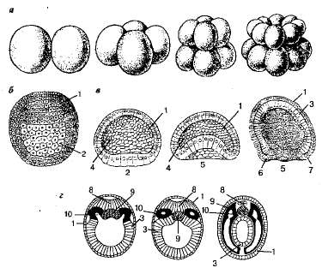
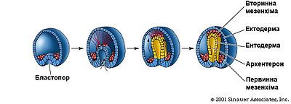
Дроблення і бластуляція
Після запліднення в період дроблення яйце послідовне багато разів ділиться спочатку на великі, потім на все дрібніші клітини — бластомери; далі утворюється багатоклітинний зародок (звичайно з порожниною усередині) — бластула . В результаті дроблення створюються умови для виникнення відмінностей між частинами зародка — диференціалізація . Клітини, що утворилися з різних ділянок яйця, отримують неоднакову цитоплазму (що визначає первинне диференціювання) і стають здібними до пересувань, що забезпечує формування органів майбутнього організму.

Slide 21
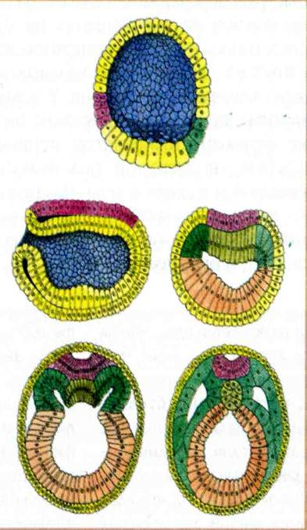
Гаструляція
Під час гаструляції відбувається відособлення зародкових листків, розташованих шляхом різних переміщень так, що усередині виявляється ентодерма, зовні ектодерма, а між ними мезодерма . Гаструляция протікає у різних тварин по-різному, але в результаті неї створюється загальний план будови організму, схожий навіть у віддалених в систематичному відношенні груп тварин.

Slide 22
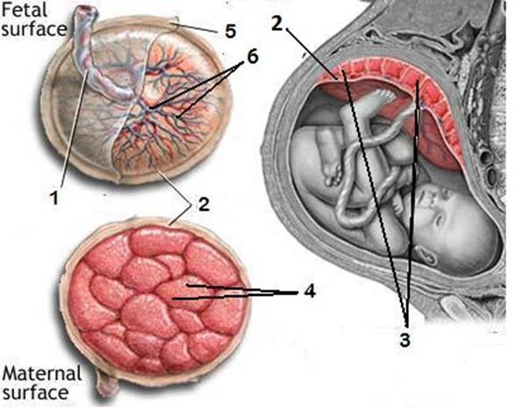
В період органогенезу зародкові листки розділяються на зачатки органів і систем; великі зачатки диференціалізуються на дрібніші, і таким чином створюється усе складніша структура цілого організму. Органогенез досягається в основному за рахунок клітинних переміщень і диференціалізації самих клітин. Для виходу зародків з оболонок або народження в кінці зародкового розвитку синтезується фермент, який розчиняє оболонки, з'являються пристосування, що допомагають розбити шкаралупу тощо.
Органогенез

Slide 23
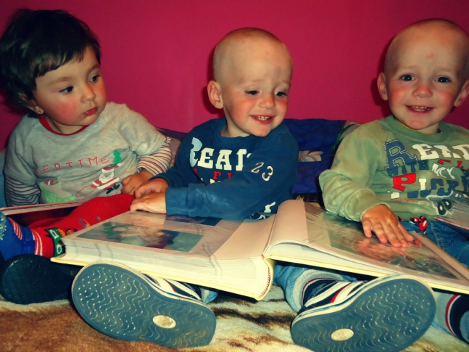
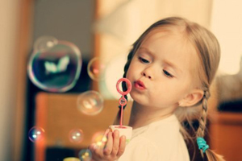
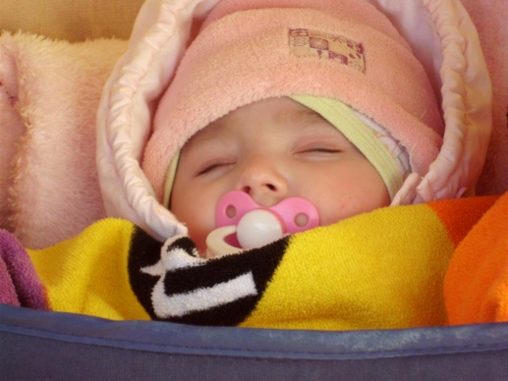
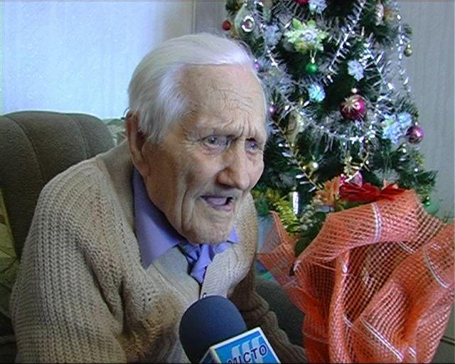
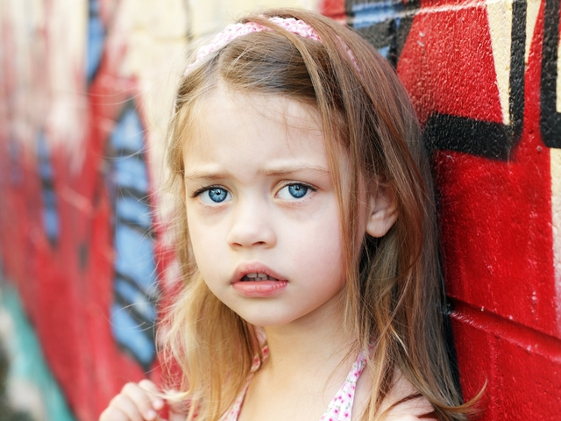
Постембріональний розвиток
Період життя людини після народження можна поділити на кілька етапів. Їх тривалість відрізняється у чоловіків та жінок. Крім того, велике значення мають особисті характеристики людини, такі як її спадковість та спосіб життя. Зовнішні фактори також можуть впливати на тривалість окремих етапів онтогенезу.

Slide 24
Період | Тривалість періоду |  | Що відбувається
 | чоловіки | жінки
Період новонародже- ності | Перші 10 днів | Перші 10 днів | Перебудова організму пов’язана з адаптацією до життя поза організмом матері. Дегенерація структур, пов’язаних з обміном речовин через плаценту
Грудний період | 10 днів — 1 рік | 10 днів — 1 рік | Найвищі в постембріональному періоді темпи росту й розвитку всіх систем органів. Укріплення опорно-рухового апарата, формування великої кількості умовних рефлексів
Раннє дитинство | 1–3 роки | 1–3 роки | Високі темпи росту й розвитку всіх систем органів. Початок самостійних активних рухів, перехід на харчування дорослою їжею. Розвиток молочних зубів. Початок користування мовою. У кінці періоду темпи росту вповільнюються
Перше дитинство | 4–7 років | 4–7 років | Уповільнення темпів росту. Активне накопичення інформації про навколишній світ. Формування вмінь та навичок, необхідних для нормальної самостійної життєдіяльності. Розвиток постійних зубів
Друге дитинство | 8–12 років | 8–11 років | Відносно невисокі темпи росту. Продовжується активне накопичення інформації про навколишній світ та формування вмінь і навичок, необхідних для самостійної життєдіяльності
Підлітковий період | 13–16 років | 12–15 років | Початок періоду статевого дозрівання. Різке підвищення темпів росту. Суттєві гормональні перебудови в організмі. Початок функціонування статевих систем
Юнацький період | 17–21 рік | 16–20 років | Завершення періоду статевого дозрівання. Зменшення темпів розвитку, закінчення росту тіла. Статеві системи виходять на нормальний режим функціонування
Зрілий вік (перший період) | 22–35 років | 21–35 років | Найбільш продуктивний період життя. Розвиток здатностей досягає найвищого рівня, робота всіх систем організму є найбільш ефективною
Зрілий вік (другий період) | 36–60 років | 36–55 років | Дуже продуктивний період. Достатньо високі фізичні можливості поєднуються з багатим досвідом і дозволяють досягати найвищих результатів. У кінці періоду спостерігається поступове згасання функцій репродуктивної системи
Похилий вік | 61–74 роки | 56–74 роки | Стан організму суттєво залежить від особливостей життя, яке людина вела в попередні періоди. Репродуктивні функції у чоловіків продовжують згасати, у жінок припиняються взагалі
Старечий вік | 75–90 років | 75–90 років | В організмі відбуваються структурні, функціональні та біохімічні зміни, які значною мірою обмежують його можливості
Довгожитель- ство | Більше 90 років | Більше 90 років | В організмі продовжуються структурні, функціональні та біохімічні зміни, які обмежують його можливості

